Slide 1

Mensch-Maschine-Interaktion
Butz, Krüger, Völkel: Mensch-Maschine-Interaktion, Kapitel 1 - Grundmodell menschlicher Informationsverarbeitung Folie

Slide 2
Kapitel 1 - Grundmodell menschlicher Informationsverarbeitung
Grundmodell menschlicher Informationsverarbeitung
Informationsverarbeitung und Handlungssteuerung
Model Human Processor
Butz, Krüger, Völkel: Mensch-Maschine-Interaktion, Kapitel 1 - Grundmodell menschlicher Informationsverarbeitung Folie
Notes:
Thema heute: Erstes Kapitel des Buches, Einführung darüber, wie der Mensch „funktioniert“
Disclaimer: wir sind keine Psychologen, sondern verwenden hier vereinfachte Modelle, die uns helfen, interessante Phänomene zu verstehen.
Studenten mit Vertiefungsfach MMI hören stattdessen 2 Semester Grundbegriffe der Psychologie und 2 Semester Human factors ;-)

Slide 3
Der Mensch als Informationsverarbeitendes System
Sichtweise der Kognitionswissenschaft
Wahrnehmung = Eingabe von Information
  Information nicht gleich Wissen!
Kognition = (rationale) Verarbeitung von Information
  z.B. durch Regelwerke, Algorithmen…
Motorik = Ausgabe von Information
  sprachlich, durch Handlungen etc…
Frage: Was wird dabei alles nicht berücksichtigt?
  http://de.wikipedia.org/wiki/Emotion
  http://en.wikipedia.org/wiki/Thinking,_Fast_and_Slow
http://www.staff.uni-mainz.de/metoui/kognition/kognition.html
Butz, Krüger, Völkel: Mensch-Maschine-Interaktion, Kapitel 1 - Grundmodell menschlicher Informationsverarbeitung Folie
Notes:
Diskussion: Sichtweise basiert auf rein rationalem Denken
Emotion ist unberücksichtigt. Kreativität schwer darstellbar,
Auch nicht berücksichtigt: Systeme 1 und 2 nach Kahnemann

Slide 4
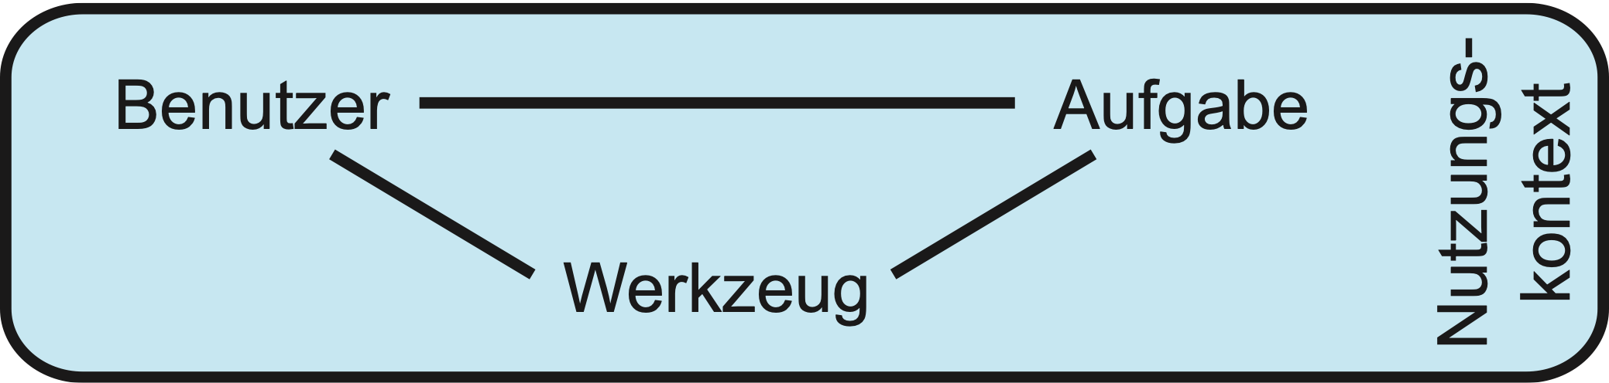
Mensch-Maschine-System [Wandmacher, Jens: Software Ergonomie, 1993]
Butz, Krüger, Völkel: Mensch-Maschine-Interaktion, Kapitel 1 - Grundmodell menschlicher Informationsverarbeitung Folie
Notes:
Computer ist kognitives Werkzeug
Auslagerung von Information
schnelle Verarbeitung
Visualisierung
Kräftedreieck
alles beeinflusst sich gegenseitig
Ziel: Aufgabe möglichst effizient und effektiv lösen

Slide 5
Mensch und Maschine ergänzen sich!
http://www.ingenieur.de/Fachbereiche/Robotik/1800-Wissenschaftler-diskutieren-in-Karlsruhe-neueste-Trends-Robotik
Butz, Krüger, Völkel: Mensch-Maschine-Interaktion, Kapitel 1 - Grundmodell menschlicher Informationsverarbeitung Folie
Notes:
Diskussion der menschlichen Stärken und Schwächen im Vergleich zu den Stärkend Schwächen der Maschine.
Erkenntnis: beide können sich sinnvoll ergänzen, wenn sie für die richtigen Dinge eingesetzt werden.
Ausblick:
human computation (Luis von Ahn)
http://www.cs.cmu.edu/~biglou/
https://www.youtube.com/watch?v=Aszl5avDtek

Slide 6
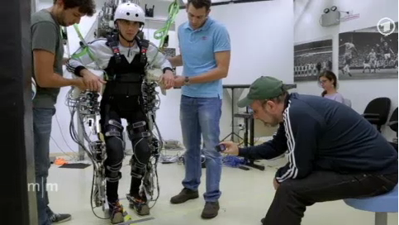
Mensch-Maschine System: ein Ausblick
http://download.daserste.de/videoportal/Film/c_460000/466682/format563571.mp4?sen=Mittagsmagazin&amp;clip=Exoskelett+f%C3%BCr+Querschnittsgel%C3%A4hmte&amp;for=Video-16%3A9-Podcast+480x272+H.264
Butz, Krüger, Völkel: Mensch-Maschine-Interaktion, Kapitel 1 - Grundmodell menschlicher Informationsverarbeitung Folie
Notes:
Hier ein etwas extremeres Beispiel:
Der Mensch hat die Kontrolle, die Maschine führt aus…

Slide 7
Kapitel 1 - Grundmodell menschlicher Informationsverarbeitung
Grundmodell menschlicher Informationsverarbeitung
Informationsverarbeitung und Handlungssteuerung
Model Human Processor
Butz, Krüger, Völkel: Mensch-Maschine-Interaktion, Kapitel 1 - Grundmodell menschlicher Informationsverarbeitung Folie

Slide 8
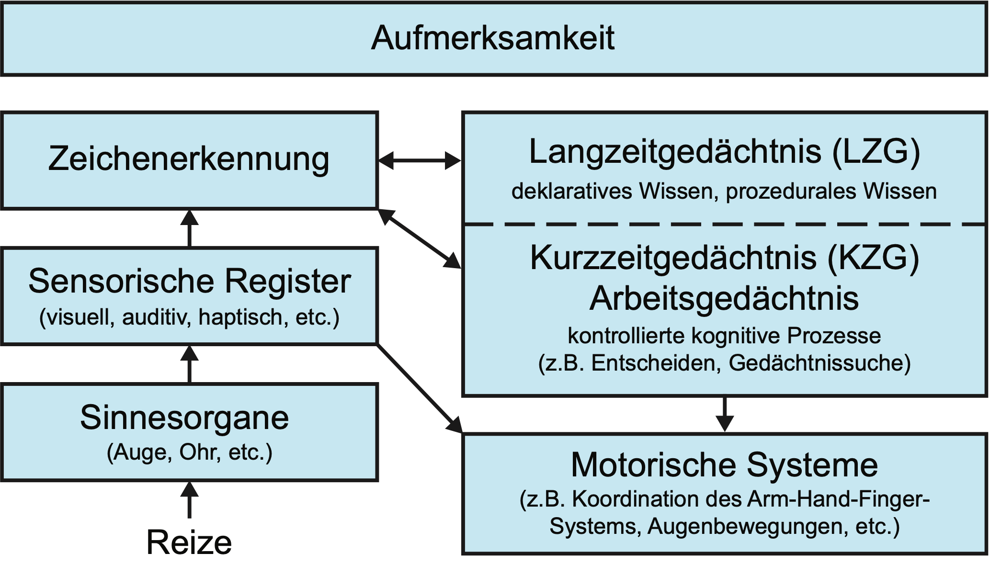
Informationsverarbeitung und Handlungssteuerung
Butz, Krüger, Völkel: Mensch-Maschine-Interaktion, Kapitel 1 - Grundmodell menschlicher Informationsverarbeitung Folie
Notes:
Diskussion des Diagramms, beginnend bei „Reize“
Frage: Was ist der Pfeil vom sensorischen Register direkt zum motorischen System?
Eine Antwort: Sensomotorische Fertigkeiten. Andere Möglichkeit: Reflex: der kommt aber garnicht erst im Gehirn an (siehe Kniereflex)
Aufmerksamkeit steuert z.B. die Verteilung der begrenzten kognitiven Ressourcen.
Wenn viel gelernt und geübt ist (Maus, tippen), bleiben mehr Ressourcen für die Lösung eigentlicher Probleme.

Slide 9
Kapitel 1 - Grundmodell menschlicher Informationsverarbeitung
Grundmodell menschlicher Informationsverarbeitung
Informationsverarbeitung und Handlungssteuerung
Model Human Processor
Butz, Krüger, Völkel: Mensch-Maschine-Interaktion, Kapitel 1 - Grundmodell menschlicher Informationsverarbeitung Folie

Slide 10
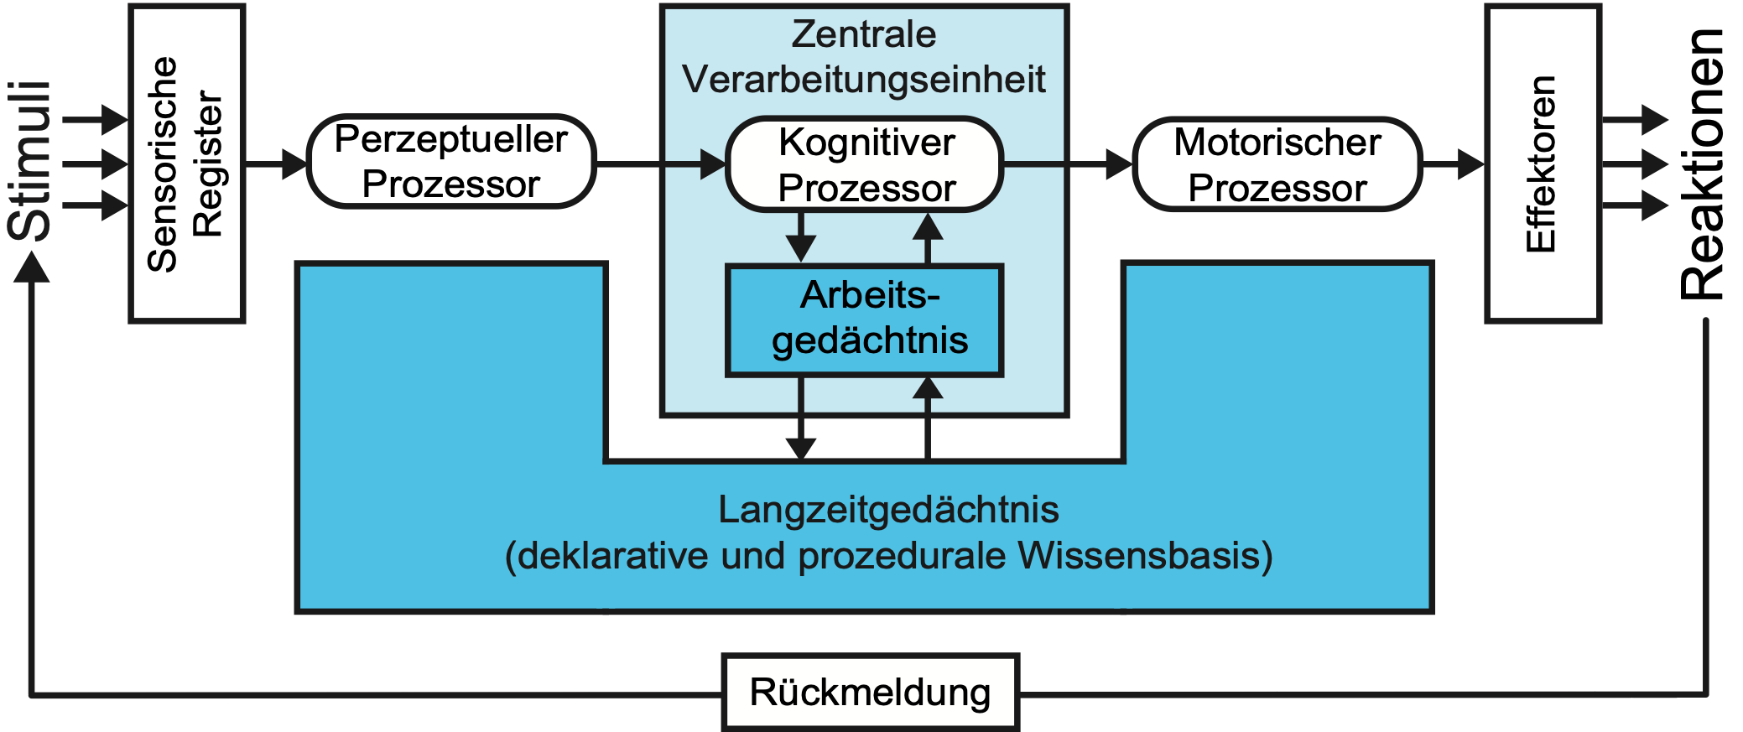
Model Human Processor
Card, Moran, Newell: The Psychology of Human-Computer Interaction. 1983
Butz, Krüger, Völkel: Mensch-Maschine-Interaktion, Kapitel 1 - Grundmodell menschlicher Informationsverarbeitung Folie
Notes:
Das ist nur ein Beschreibungsmodell, das aber viele Phänomene erklärt.
Es bedeutet nicht, dass wir intern wirklich so funktionieren!!! (Vergleich Newton, Einstein, Quantentheorie, Planetenbahnen als Spiralen)
Drei Prozessoren, Architektur wie mit Cache und Speicher (für Informatiker ;-)
Daten im SR sehr direkt, z.B. von Reizstärke abhängig, Effektoren für alle Muskeln und Gliedmaßen, immer mehr für MMI genutzt
Ziel des Modells war es, Verarbeitungszeiten vorherzusagen.
Beispiel: Taste drücken, sobald ein best. Symbol erscheint.
T = TP + TC + TM = 100+70+70 = 240

Slide 11
Vertiefung
Beispiel: Modelle anwenden für ein Computerspiel
Computer = kognitives Werkzeug:
  Welche anderen Werkzeuge kennen wir, um Komponenten des Systems zu verbessern?
Butz, Krüger, Völkel: Mensch-Maschine-Interaktion, Kapitel 1 - Grundmodell menschlicher Informationsverarbeitung Folie
Notes:
Brille: Verbesserung des Sehsinns, Hörgerät etc..
Auto, Kutsche: Verbesserung des Gehens ;-)
Notizbuch: besseres Gehirn (deklaratives Wissen)
Taschenrechner: besseres Gehirn (prozedurales Wissen)

